Slide 1
Реализация Аксиологического подхода в условиях внедрения ФГОС образования обучающихся с умственной отсталостью (интеллектуальными нарушениями).
КГКОУ ШИ 11
Мозоль Л.Н.

Slide 2
Аксиология -
философское учение о материальных, культурных, духовных, нравственных и психологических ценностях личности, коллектива, общества, их соотношения с миром реальности, изменении ценностно-нормативной системы в процессе исторического развития.
В современной педагогике выступает как её методологическая основа, определяющая систему педагогических взглядов, в основе которых лежит учение о природе таких человеческих ценностей, как смысл жизни, конечная цель и оправдание человеческой, в том числе и педагогической, деятельности.

Slide 3
Воспитание –
целенаправленная деятельность по формированию у детей нравственно-волевых качеств личности, взглядов, убеждений, нравственных представлений, определенных привычек и правил поведения. Воспитание исходит из качества общественной морали, которые усваиваются индивидом в процессе воспитания.
Методология –
система принципов и способов организации и построения теоретической и практической деятельности, а также учение об этой системе.

Slide 4
Воспитание представляет собой социальную деятельность, обеспечивающую передачу ценностей от старшего поколения к младшему, от взрослых к детям, от человека к человеку.
Ценности присваиваются человеком через совместную с другими людьми деятельность.

Slide 5
Присвоение ценности – ключевой фактор человечности, обеспечивающий устойчивость всему личностному существованию.
Присвоение ценности через деятельность открывает нравственное измерение в самой этой деятельности,
создает дистанцию между идеальной ценностью и материальными формами деятельности и обеспечивает моральную рефлексию, пробуждает нравственное самосознание – совесть человека.

Slide 6
Аксиологический подход в воспитании утверждает человека как носителя базовых национальных ценностей, как высшую ценность, как субъекта, способного к организации своей деятельности в мире на основе духовных идеалов, нравственных установок и моральных норм.
Позволяет выстроить на прочных морально-нравственных основах уклад жизни школьника и противостоять моральному релятивизму социальной среды.
Релятивизм - это мировоззренческий взгляд. В области морали релятивизм отрицает абсолютность этических норм и правил.

Slide 7
Данный подход свойственен гуманистической педагогике: человек рассматривается в ней как самоцель общественного развития.
Человек живет в состоянии мировоззренческой оценки происходящих событий, он ставит перед собой задачи, принимает решения, реализует свои цели.
При этом его отношение к окружающему миру (обществу, природе, самому себе) связано с двумя подходами – практическим и абстрактно-теоретическим (познавательным).
Роль связующего звена между практическим и познавательным подходами выполняет аксиологический (ценностный) подход.

Slide 8
Идеи аксиологического подхода:
Вне человека и без человека понятие ценности существовать не может, так как оно представляет собой особый человеческий тип значимости предметов и явлений.
Ценности не первичны, они производны от соотношения мира и человека; ценности подтверждают значимость того, что создал человек в процессе истории.
К ценностям относятся только положительно значимые события и явления, связанные с социальным прогрессом.

Slide 9
Ценность – (по В.П. Тугаринову) – не только предметы, явления и их свойства, которые нужны людям определенного общества и отдельной личности в качестве средств удовлетворения их потребностей, но также идеи и побуждения в качестве нормы и идеала.
Ценности остаются постоянными на разных этапах развития человеческого общества.
Такие ценности, как жизнь, здоровье, любовь, образование, труд, мир, красота, творчество и т.д., являются значимыми для человека во все времена.

Slide 10
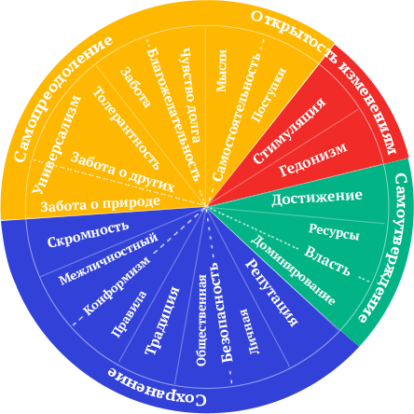
Национальный воспитательный идеал как высшая педагогическая ценность, есть смысл всего современного образования и система базовых национальных ценностей.
Система ценностей определяет содержание основных направлений духовно-нравственного развития и воспитания школьников.

Slide 11
Наш мир – это мир целостного человека, поэтому важно научиться видеть то общее, что не только объединяет человечество, но и характеризует каждого отдельного человека.
Гуманистические начала, утверждение самоценности человеческой личности, уважение к ее правам, достоинстве и свободе нельзя привнести в общественную
жизнь извне.
Процесс социального развития – это процесс роста и вызревания этих начал в человеке.

Slide 12
Педагогическая аксиология
В основе педагогической аксиологии лежат понимание и утверждение ценности человеческой жизни, воспитания и обучения, педагогической деятельности и образования в целом.
Значимую ценность представляет собой и идея гармонично развитой личности, связанная с идеей справедливого общества, способного реально обеспечить каждому человеку условия для максимальной реализации заложенных в нем возможностей.
Эта идея определяет ценностные ориентации культуры и ориентирует личность в истории, обществе, деятельности.

Slide 13
С изменением социальных условий жизни, развитием потребностей общества и личности трансформируются и педагогические ценности.
Аксиологический подход позволяет определить совокупность приоритетных ценностей в образовании, воспитании и саморазвитии человека.

Slide 14
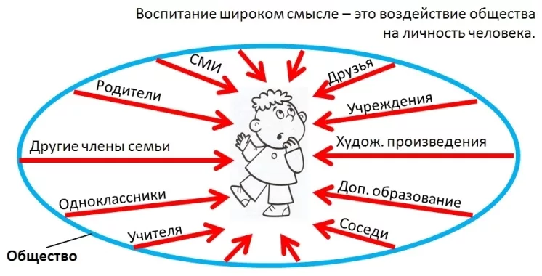
Школа занимает большое место в жизни ребенка и формирование ценностных ориентацией принадлежит именно школьному воспитанию и образованию.
Применительно к социальному развитию учащихся могут выступать ценности коммуникативной, сексуальной, национальной, этнической, правовой культуры.

